Slide 1
Tuần 16
Bài tập cuối chương II – Tiết 2
TOÁN 6
Tập 1

Slide 2



HƯỚNG DẪN SỬ DỤNG
Chào Các bạn mình là thỏ con, Hôm nay các bạn giúp mình lấy những củ cà rốt ngon nhé ^^
1 củ cà rốt tương ứng 1 câu hỏi (bấm vào củ cà rốt tương ứng để hiện câu hỏi)
Bấm vào hình con thỏ để quay lại trang đầu.
Bấm vào hình ngôi nhà để đi đến nội dung bài học
PLAY

Slide 3







Notes:
Bấm ngôi nhà để chuyển sang slide tiếp theo

Slide 4






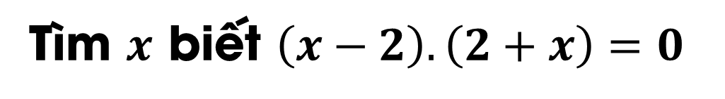
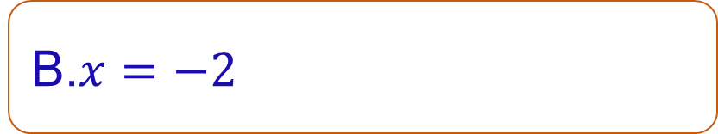

Tìm $x$ biết $\left(x−2\right).\left(2+x\right)=0$
A. $x=0$
B.$x=−2$
C. $x=2$hoặc $x=−2$
D. $x=2$
Notes:
Bấm vào con thỏ để qua về slide chọn câu hỏi

Slide 5
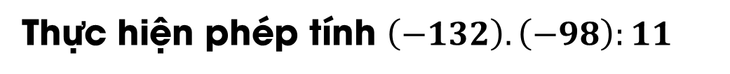




Thực hiện phép tính $\left(−132\right).\left(−98\right):11$
A. $1 671$
B. $1 176$
C. $1 617$
D. $7 716$
Notes:
Bấm vào con thỏ để qua về slide chọn câu hỏi

Slide 6
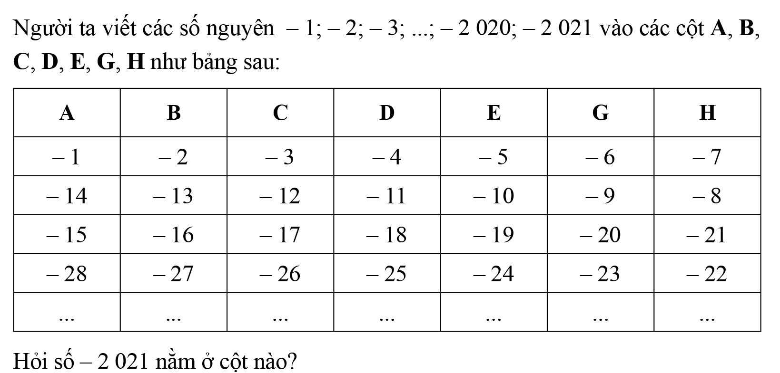
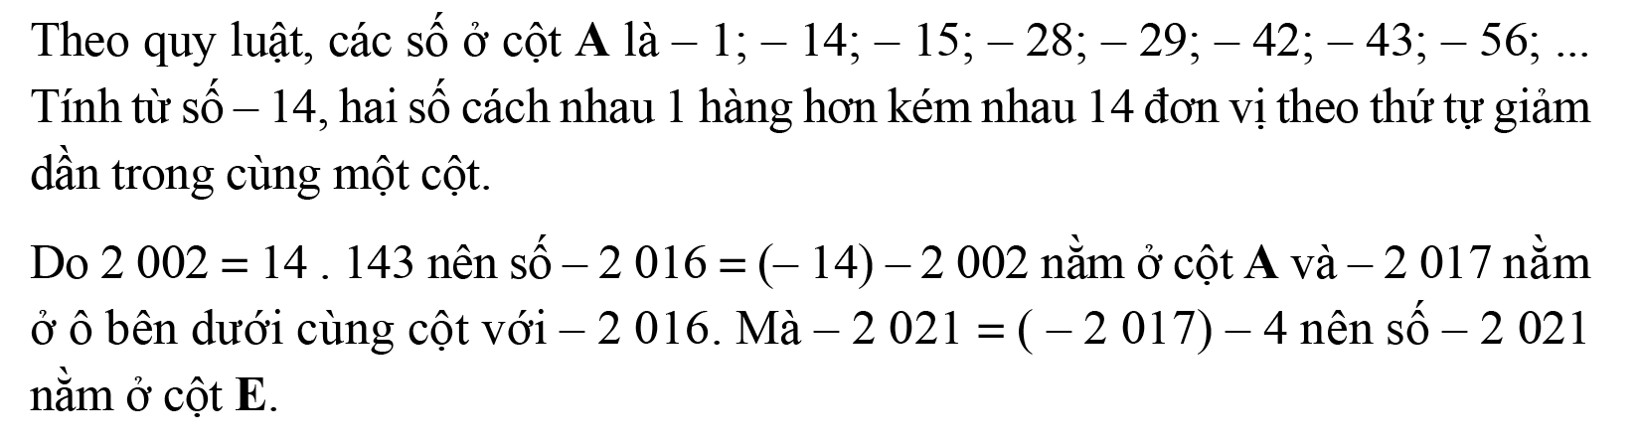
A
B
C
D
E
G
H
HƯỚNG DẪN GIẢI
Notes:
Bấm vào chữ cái A, B, C, D, E, F, G, H để hiện thị thông báo đáp án đúng
Bấm vào con thỏ để qua về slide chọn câu hỏi

Slide 7
TẬP HỢP CÁC SỐ NGUYÊN
Số nguyên âm
Biểu diễn số nguyên trên trục số
Thứ tự trong tập hợp các số nguyên
PHÉP CỘNG CÁC SỐ NGUYÊN
1
Phép cộng hai số nguyên cùng dấu
Phép cộng hai số nguyên khác dấu
Tính chất của phép cộng các sốnguyên
2
PHÉP TRỪ CÁC SỐ NGUYÊN
Phép trừ trong tập hợp các số nguyên
Quy tắc dấu ngoài
PHÉP NHÂN CÁC SỐ NGUYÊN
3
SƠ ĐỒ TÓM TẮT CHƯƠNG II
Phép nhân hai số nguyên cùng dấu
Phép nhân hai số nguyên khác dấu
Tính chất của phép nhân các số nguyên
4
PHÉP CHIA CÁC SỐ NGUYÊN
Phép chia hết hai số nguyên khác dấu
Phép chia hết hai số nguyên cùng dấu
QUAN HỆ CHIA HẾT
5
Khái niệm chia hết
Ước của một số nguyên
Bội của một số nguyên
6

Slide 8
















BẢO VỆ
RỪNG XANH

Slide 9



Trả lời đúng các câu hỏi để giúp các chú khỉ ngăn chặn hành vi phá rừng của nhóm lâm tặc.
HD: Bấm vào mũi tên để trở về trang trò chơi
Bấm vào lâm tặc để hiện câu hỏi
Bấm vào chú khỉ để tiêu diệt lâm tặc nếu trả lời đúng câu hỏi.

Slide 10


















1
2
3
5
4
Notes:
Chọn nhân vật tương ứng với từng con số để chọn câu hỏi

Slide 11
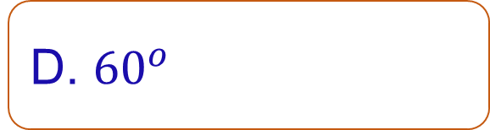
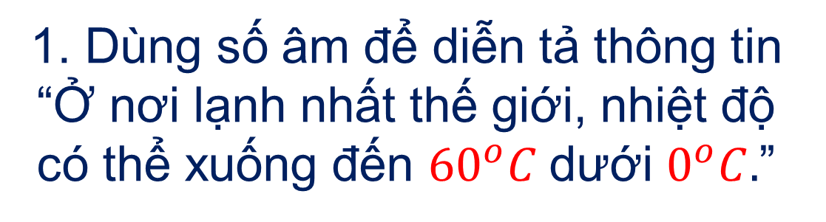



1. Dùng số âm để diễn tả thông tin “Ở nơi lạnh nhất thế giới, nhiệt độ có thể xuống đến ${60}^{o}C$dưới $0^{o}C.$”
A. $−6^{o}$
B. $−{60}^{o}$
C. $0^{o}$
D. ${60}^{o}$

Slide 12



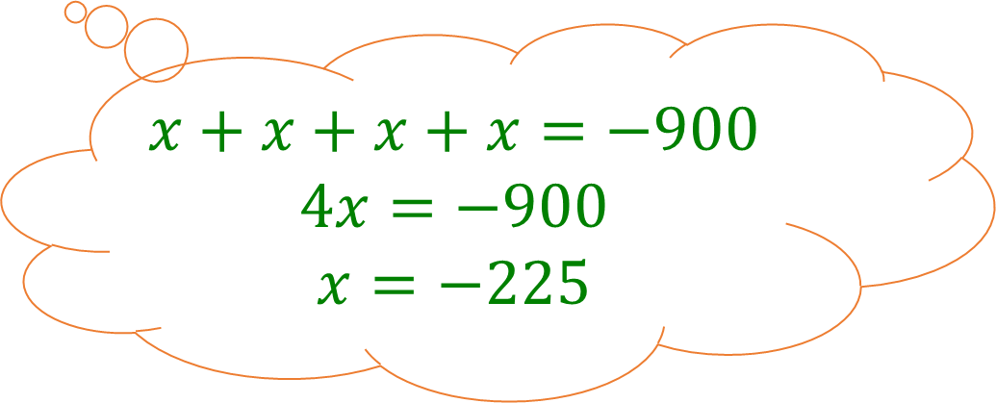

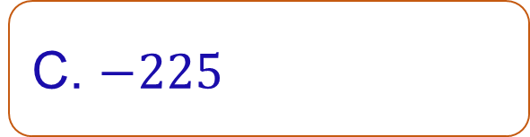
2. Tìm các số nguyên $x$ biết
$$x+x+x+x=−900$$
HƯỚNG DẪN
$$x+x+x+x=−900$$
$$4x=−900$$
$$x=−225$$
A. $−525$
B.$−300$
C. $−225$
D. $−900$

Slide 13


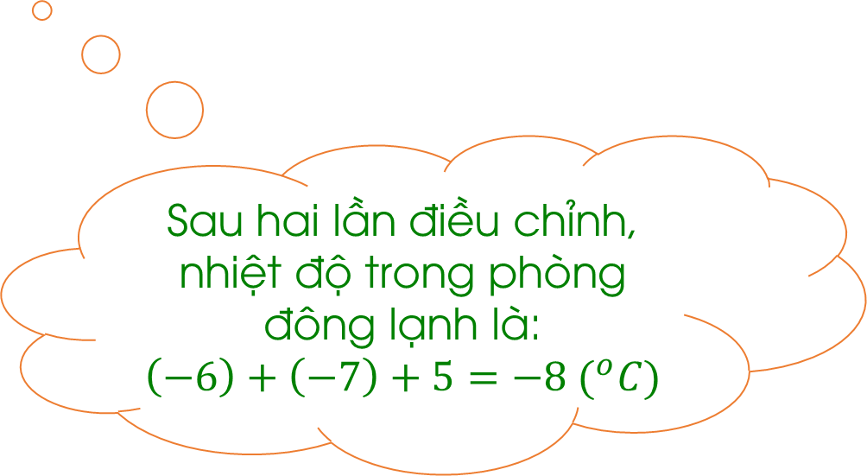



3. Nhiệt độ trong phòng đông lạnh của công ty Bình An đang là $−6^{ o}C$. Bác Lan đã điều chỉnh nhiệt đồ phòng đông lạnh hai lần. Lần đầu giảm nhiệt độ xuống bớt $7^{o}C,$ lần hai lạ tăng nhiệt độ thêm $5^{o}C.$ Sau hai lần điều chỉnh, nhiệt độ trong phòng đông lạnh là bao nhiêu độ $C$?
HƯỚNG DẪN
A. $−8$
B.$−1$3
Sau hai lần điều chỉnh, nhiệt độ trong phòng đông lạnh là:
$$\left(−6\right)+\left(−7\right)+5=−8 (^{o}C)$$
C. $8$
D. $−3$

Slide 14

4. Trong các phát biểu dưới đây, phát biểu nào đúng?
A. Kết quả của phép nhân số nguyên dương với số nguyên âm là số nguyên âm.
B. Kết quả của phép trừ số nguyên dương cho số nguyên dương là số nguyên dương.
C. Kết quả của phép trừ số nguyên dương cho số nguyên âm là số nguyên âm.

Slide 15

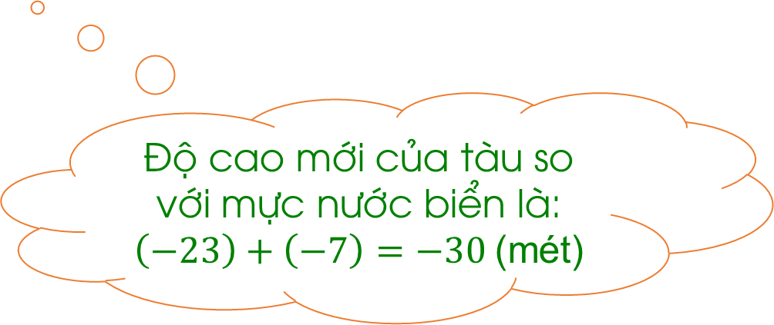
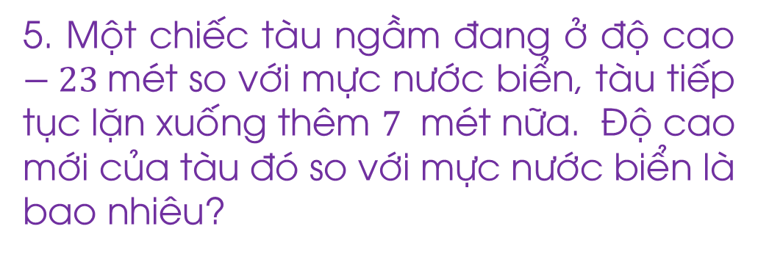



5. Một chiếc tàu ngầm đang ở độ cao $−23$mét so với mực nước biển, tàu tiếp tục lặn xuống thêm $7$ mét nữa. Độ cao mới của tàu đó so với mực nước biển là bao nhiêu?
HƯỚNG DẪN
A. $−30$
B.$−16$
Độ cao mới của tàu so với mực nước biển là:
$\left(−23\right)+\left(−7\right)=−30$(mét)
C. $30$
D. $−31$

